Slide 1
Informática básica

Slide 2
Generalidades de Hardware y Software

Slide 3
HardWare
Es la parte física del computador, todo lo que se puede observar, como lo son :
CPU
Memorias RAM
Disco Duro
Teclado
Mouse
Parlantes
Camara Web

Slide 4
Software
Es en lo que se refiere a la parte intangible del computador como lo es:
Sistema Operativo
Los programas Instalados como:
Antivirus
Microsoft Word
Microsoft Excel
Microsoft Project

Slide 5
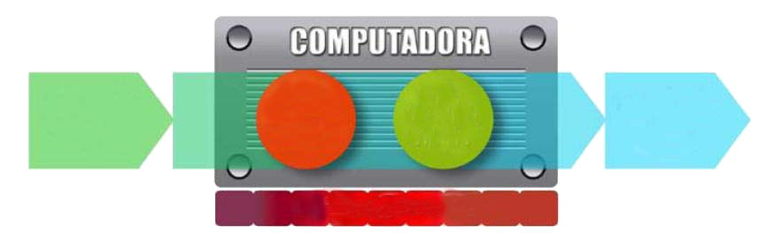
Esquema General del Computador
Unidades de Entrada
Unidad
Central de
Proceso
Unidad
de Memoria Principal
Unidades de salida
Unidades de Memoria Masiva

Slide 6
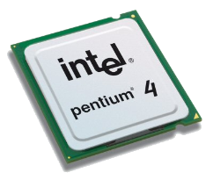
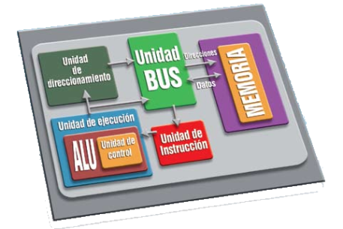
Unidad central Proceso
Procesador
Unidad de control
Unidad Aritmética Lógica

Slide 7
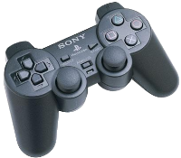

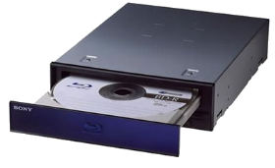
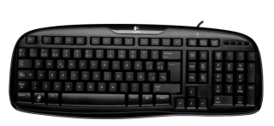
Dispositivos Entrada
Unidad de CD - ROM
Joystick
Ratón
Teclado

Slide 8
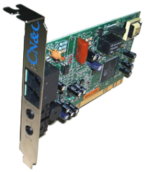
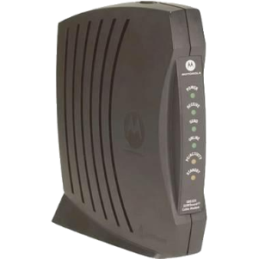
Periféricos de Entrada y Salida
Módem interno
Si las unidades de entrada y de salida son equipos externos al sistema informático, se les conoce como periféricos de entrada y periféricos de salida.
Módem externo

Slide 9
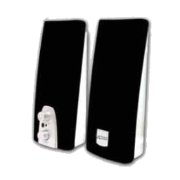
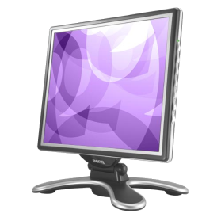
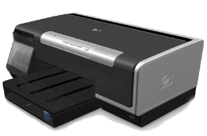
Dispositivo de Salida
Bocinas
Impresora
Monitor de pantalla plana

Slide 10
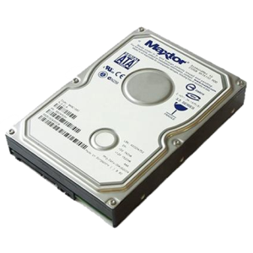

Dispositivos de Almacenamiento
Disco duro
Memoria Usb Flash
Unidad de CD-ROM

Slide 11
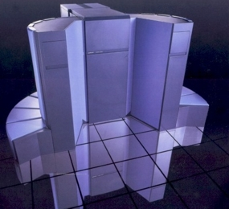
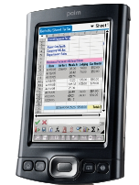
Clasificación computadoras
Computadora de mano o SmarthPhone
Supercomputadora

Slide 12
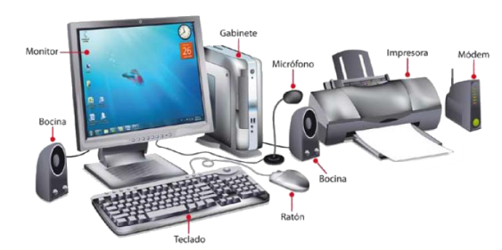
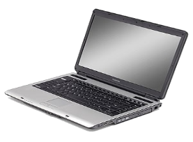
Microcomputadoras

